Slide 1
カメラアプリでQRコードを読み取る方法
カメラアプリでQRコードを読み取って
「YouTubeの創価学会公式チャンネル」を開く方法
2021/9/2作成
byシマリス
https://www.soka-blog.net/qr-youtube

Slide 2
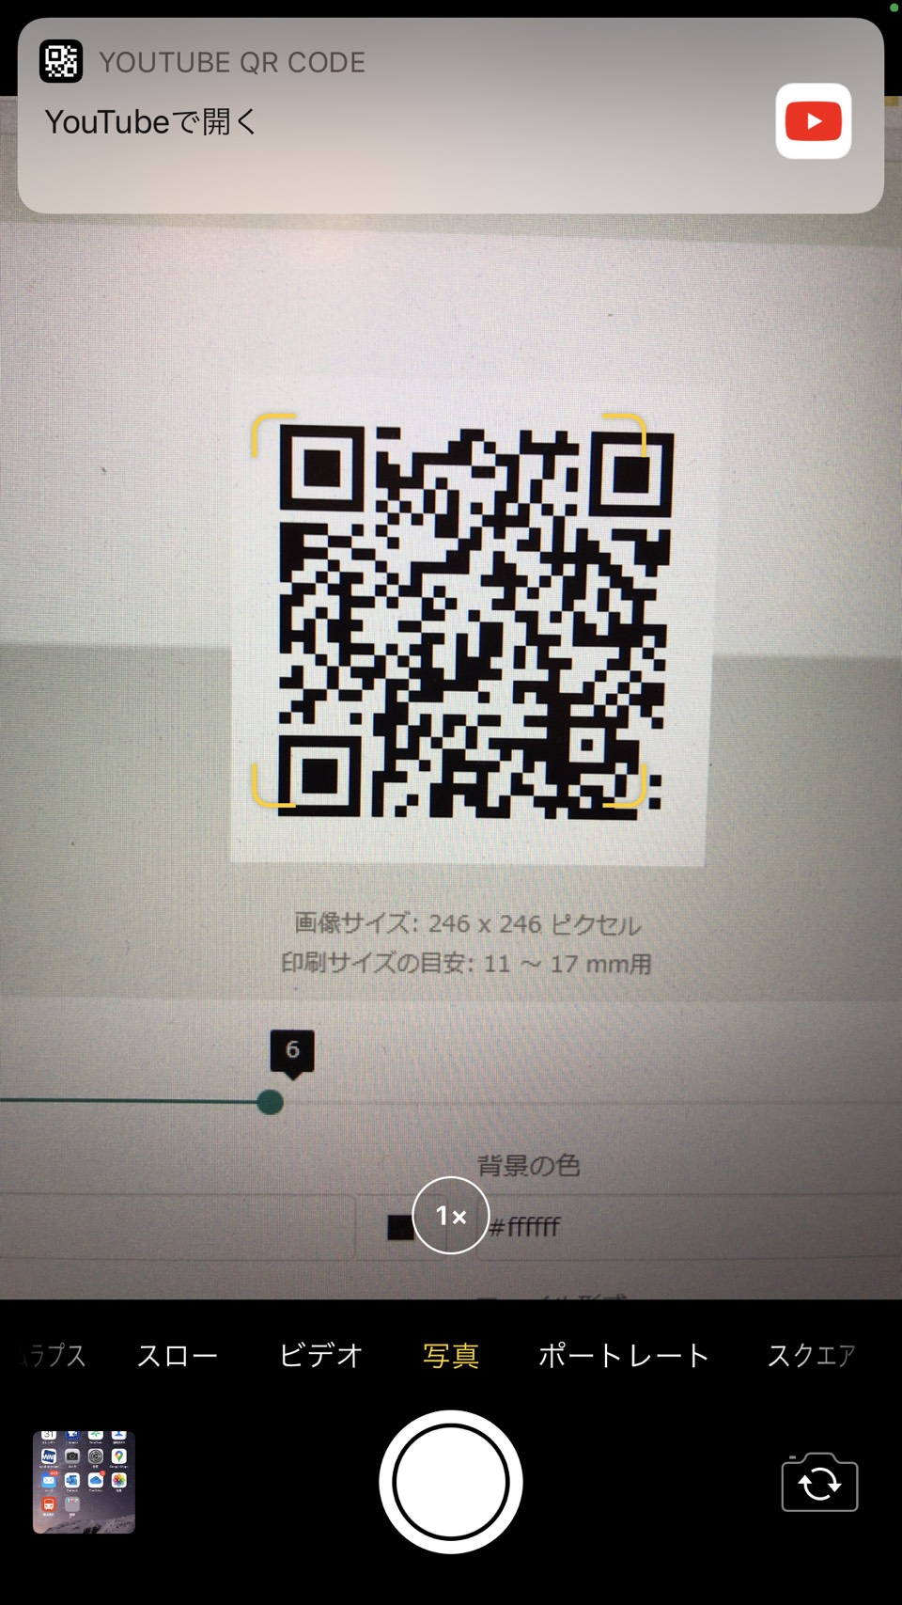
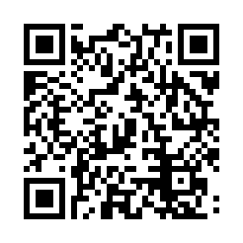
iPhoneで創価学会公式YouTubeチャンネルへ接続
カメラアプリを起動
スマホを↓のQRコードにかざす
上の方に「YouTubeで開く」というメッセージがでるので、そのボックスをタップします。
自動でYouTubeが起動し、創価学会公式チャンネルに接続します。

Slide 3
Androidで創価学会公式YouTubeチャンネルへ接続
カメラアプリを起動
右下の方の[その他]をタップ
※[その他]がない場合は、[カメラ]のあたりを左にスワイプすると出てきます。
[レンズ]をタップ
スマホを↓のQRコードにかざす
認識するとURLが表示されるのでタップします。
自動でYouTubeが起動し、創価学会公式チャンネルに接続します。

